Slide 1


Научный подход в борьбе со стрессом
Исследование видов стресса, причин и методов снятия напряжения у школьников.
по Безчита

Slide 2
Что такое стресс?
Определение
Проявления
Реакция организма на стрессоры, нарушающие равновесие
Учащение пульса и давление
Тревога, раздражительность
Эустресс — полезный, дистресс — вредный
Снижение концентрации

Slide 3

Виды и симптомы стресса
Физиологические
Эмоциональные
Головная боль, потливость, нарушение сна
Раздражительность, апатия, тревожность
Поведенческие
Переедание, прокрастинация, злоупотребление веществами

Slide 4
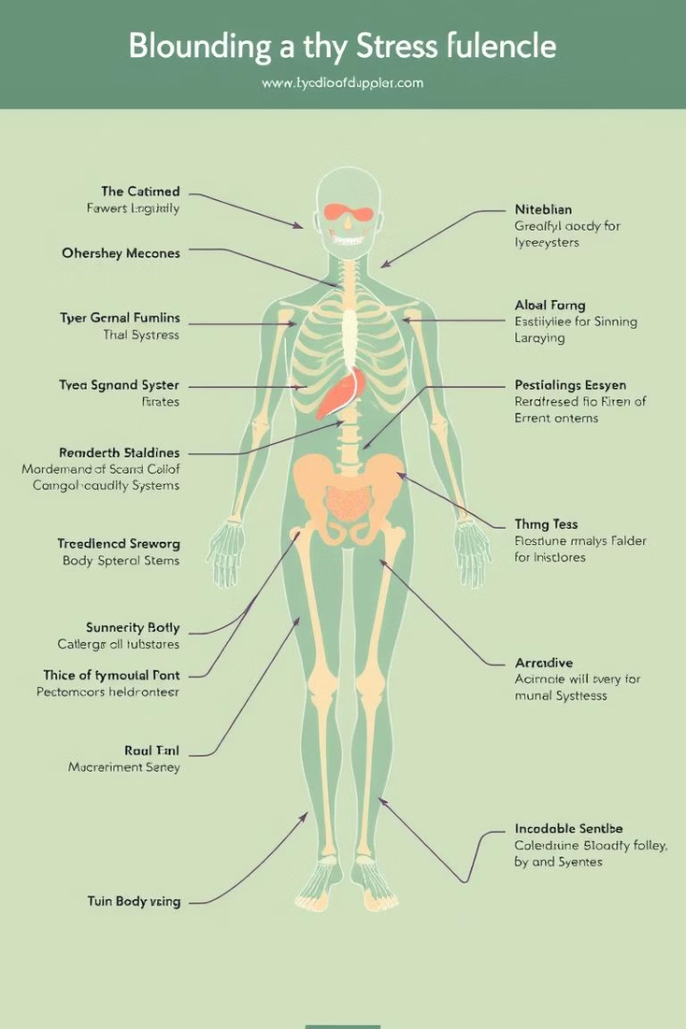
Фазы стресса и влияние на организм
1
Тревога
Мобилизация защитных сил организма
2
Привыкание
Адаптация к стрессу, перестройка организма
3
Истощение
Потеря резервов, риск заболеваний
4
Болезнь
Хронические заболевания, нарушение здоровья

Slide 5

Методы борьбы со стрессом
Физиологические
Когнитивно-поведенческие
Дыхание, физическая активность, биологическая обратная связь
Реструктуризация мышления, управление временем, экспозиционная терапия
Эмоциональная регуляция
Биохимические
Осознанность, арт-терапия, социальная поддержка
Нутритивная поддержка, фармакотерапия по назначению

Slide 6





Индивидуальный план и экстренная помощь
Дыхательные техники
4-7-8 дыхание для успокоения
Минутная релаксация
Расслабление мышц и лица
Техника "5-4-3-2-1"
Заземление через восприятие окружающего
Физическая активность
Йога, прогулки, работа по дому

Slide 7
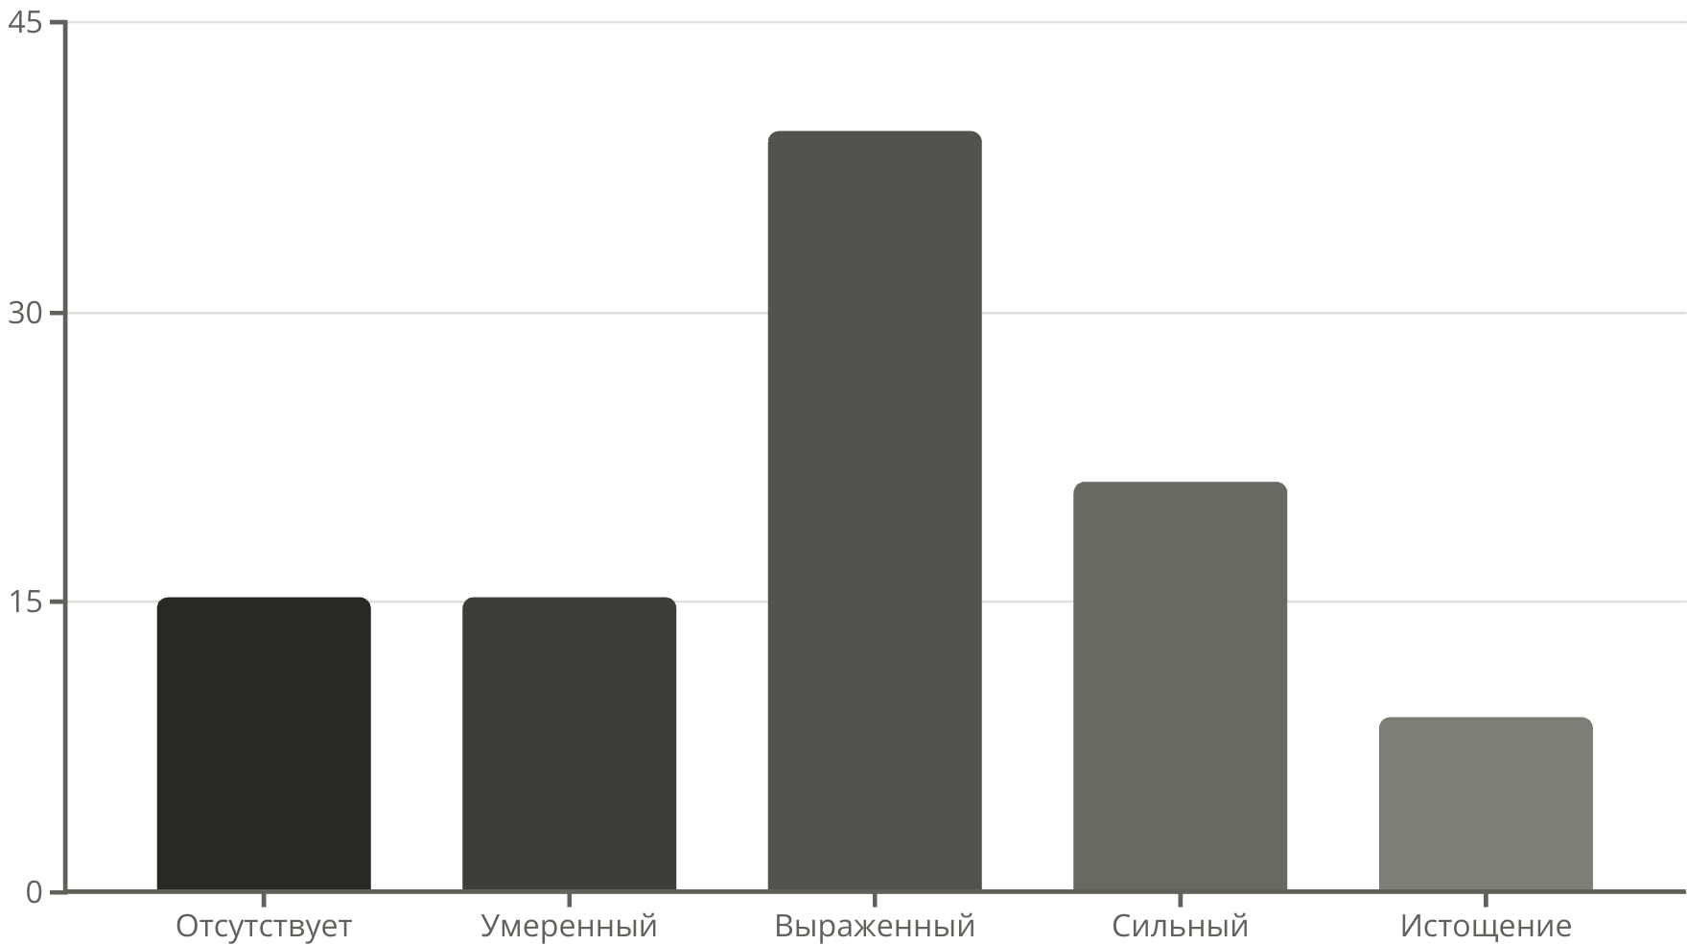
Результаты исследования стресса

Slide 8

Рекомендации и выводы
Для учащихся
Дыхательные упражнения, режим сна, хобби
Для педагогов и родителей
Поддержка, спорт, внимание к симптомам
Перспективы
Школьные программы, мастер-классы, гаджеты
Итог
Стресс можно контролировать и снижать

